Slide 1
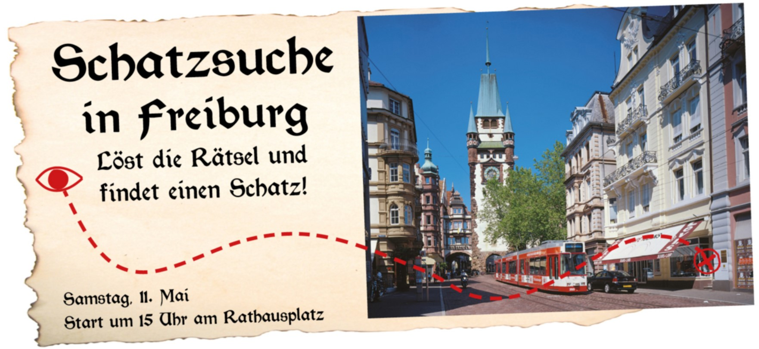
FALSCH GELAUFEN (SCHATZSUCHE IN FREIBURG II)

Slide 3
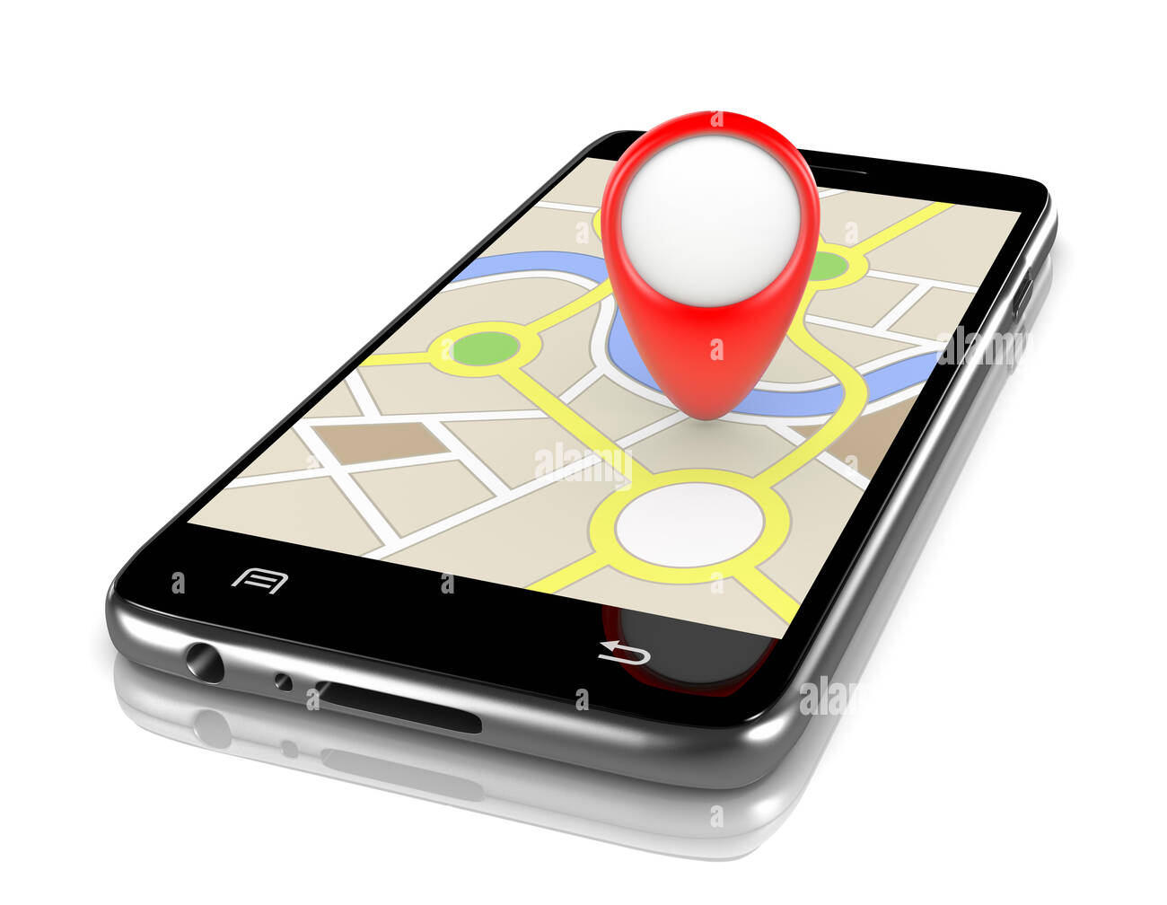
Was ist das Problem?

Slide 4
(Arbeitsblatt)

Slide 5
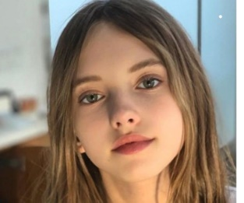
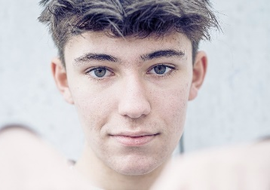
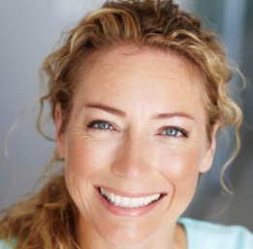
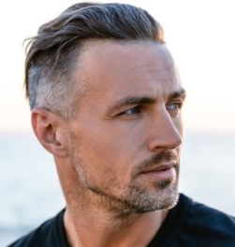
Falsch gelaufen
 Wie viele Personen hörst du?
1  2  3  4  5  6
…………………. …………………. …………………. ………………….
 Welche Eigennamen hörst du? (Vorname / Familienname / Stadt / Land …)
.............................................................................................................................
.............................................................................................................................
 Welche Wörter verstehst du?
.............................................................................................................................
.............................................................................................................................

Slide 6
(Übungsheft Seite 59)

Slide 7
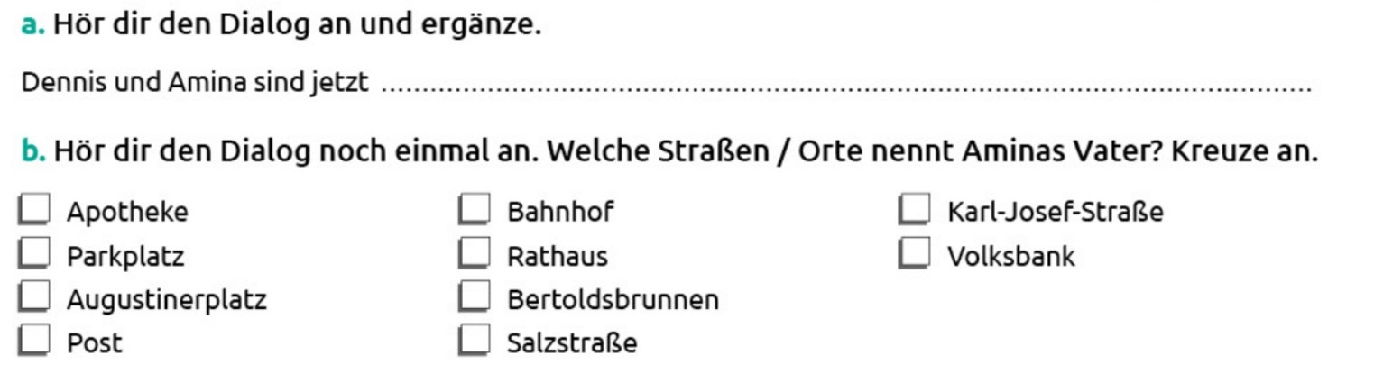
in der Münsterstraße

Slide 8
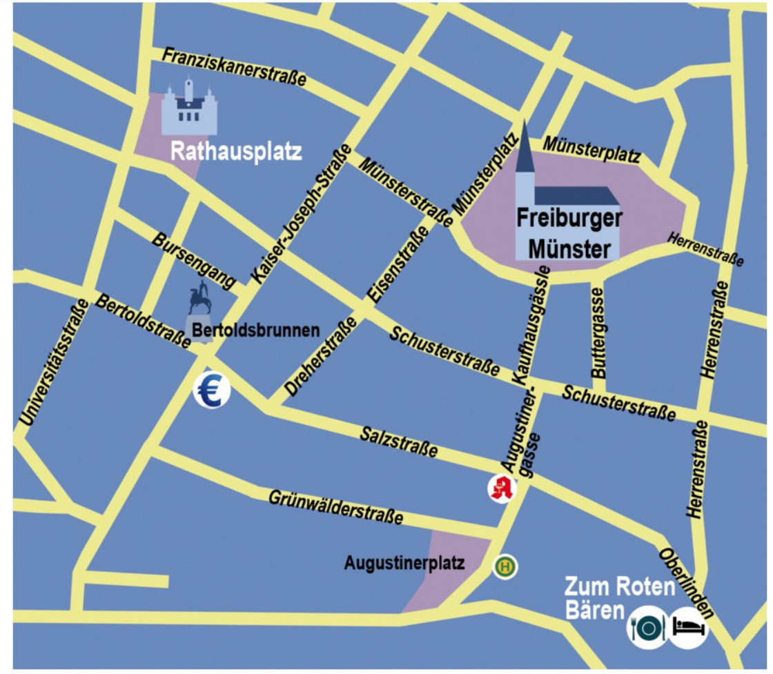
Du bist der Vater. Was sagt er Amina und Dennis?
 Geht geraderaus …

Slide 9
Bilan grammatical :
L’impératif à la deuxième personne du pluriel :
La forme verbale est identique à celle du présent (mais sans le pronom personnel).
 Geht geraderaus!
 Biegt nach rechts ab!
 Seid ruhig!

Slide 10
(Buch Seite 87)

Slide 11
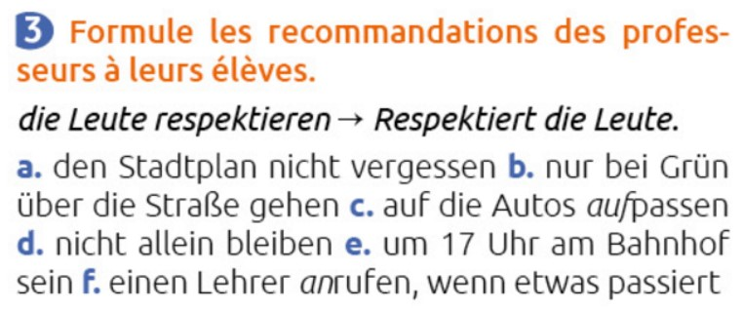

Slide 12
(Übungsheft Seite 62)

Slide 13
Geht über die Straße!
Biegt nach rechts ab!
Geht durch den Park!
Geht geradeaus bis zur Kreuzung!
Geht bis zur Bushaltestelle!

